Slide 1

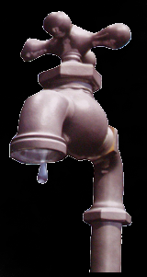
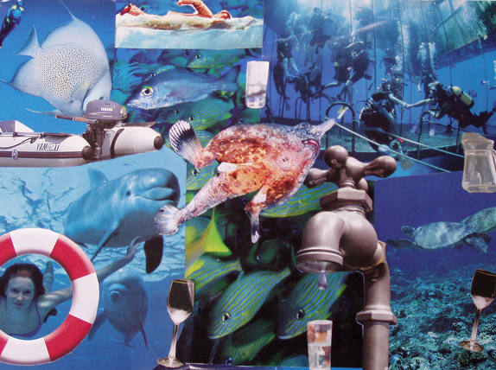
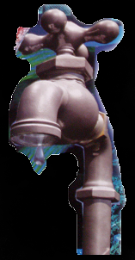
volgende bladzijde
terug
Wat heb je nodig?
Tijdschriften, schaar, lijm, A4-tje.
Wat moet je doen?
Je gaat een collage maken.Je kunt kiezen uit de volgende thema's: water, aarde, lucht, vuur
De leerling die deze collage heeft gemaakt heeft gekozen voor water. De plaatjes zijn netjes langs de contouren uitgeknipt en mooi over elkaar geplakt. Hierdoor ontstaat een hele nieuwe voorstelling.
Goed: wel mooi uitgeknipt
Fout: niet mooi uitgeknipt

Slide 2

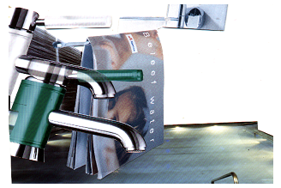

terug
Hoe maak je een goede collage?
Als je een collage gaat maken ga je allerlei afbeeldingen over elkaar plakken, je krijgt dan een nieuwe voorstelling. Om deze voorstelling zo interessant mogelijk te maken, krijg je een aantal tips.
1) Verzamel eerst zoveel mogelijk plaatjes. Denk aan het thema!
2) Knip deze plaatjes netjes uit.
3) Zoek de plaatjes uit die het beste bij elkaar passen.
Bijvoorbeeld plaatjes die op elkaar lijken of die dezelfde soort voorstelling of kleur hebben.
4) Ga de plaatjes op een bijzondere manier overlappen!!
Kijk eens hoe deze collage tot stand is gekomen. Misschien brengt het je op een idee:

Slide 3
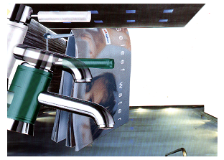
terug
Hoe maak je een goede collage?
Als je een collage gaat maken ga je allerlei afbeeldingen over elkaar plakken, je krijgt dan een nieuwe voorstelling. Om deze voorstelling zo interessant mogelijk te maken, krijg je een aantal tips.
1) Verzamel eerst zoveel mogelijk plaatjes. Denk aan het thema!
2) Knip deze plaatjes netjes uit.
3) Zoek de plaatjes uit die het beste bij elkaar passen.
Bijvoorbeeld plaatjes die op elkaar lijken of die dezelfde soort voorstelling of kleur hebben.
4) Ga de plaatjes op een bijzondere manier overlappen!!
Kijk eens hoe deze collage tot stand is gekomen. Misschien brengt het je op een idee:

Slide 4
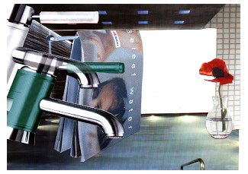
terug
Hoe maak je een goede collage?
Als je een collage gaat maken ga je allerlei afbeeldingen over elkaar plakken, je krijgt dan een nieuwe voorstelling. Om deze voorstelling zo interessant mogelijk te maken, krijg je een aantal tips.
1) Verzamel eerst zoveel mogelijk plaatjes. Denk aan het thema!
2) Knip deze plaatjes netjes uit.
3) Zoek de plaatjes uit die het beste bij elkaar passen.
Bijvoorbeeld plaatjes die op elkaar lijken of die dezelfde soort voorstelling of kleur hebben.
4) Ga de plaatjes op een bijzondere manier overlappen!!
Kijk eens hoe deze collage tot stand is gekomen. Misschien brengt het je op een idee:

Slide 5
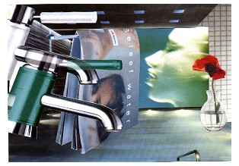
terug
Hoe maak je een goede collage?
Als je een collage gaat maken ga je allerlei afbeeldingen over elkaar plakken, je krijgt dan een nieuwe voorstelling. Om deze voorstelling zo interessant mogelijk te maken, krijg je een aantal tips.
1) Verzamel eerst zoveel mogelijk plaatjes. Denk aan het thema!
2) Knip deze plaatjes netjes uit.
3) Zoek de plaatjes uit die het beste bij elkaar passen.
Bijvoorbeeld plaatjes die op elkaar lijken of die dezelfde soort voorstelling of kleur hebben.
4) Ga de plaatjes op een bijzondere manier overlappen!!
Kijk eens hoe deze collage tot stand is gekomen. Misschien brengt het je op een idee:

